Slide 1
Kleidung und Farben

Slide 2
Wir lernen
Farben

Slide 3
rot
gelb
rosa
grün
lila
orange
grau
braun
blau
schwarz
weiss

Slide 4
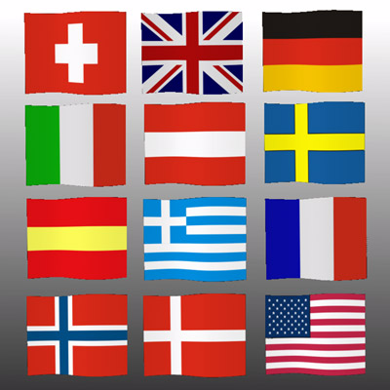
1
2
3
Welche
Farbe
sind
die
Flaggen?
4
5
6
7
8
9
10
11
12

Slide 8
der Rock
the skirt
der Hut
the hat
der Mantel
the coat

Slide 11


Slide 12
die Hose
the trousers
die Jacke
the Jacket
die Kravatte
the tie

Slide 16
das T-shirt
the T-shirt
das Kleid
the dress
das Hemd
the shirt

Slide 20
die Schuhe
the shoes
die Stiefel
the boots
die Socken
the socks

Slide 21
4.die Stiefel
1.der Mantel
2.die Hose
3.das T-shirt
6.die Jacke
7.das Hemd
8.die Schuhe
5.der Hut
9.der Rock
10.Die Kravatte
11.das Kleid
12.die Socken

Slide 22
Ich trage
Ich trage
der Mantel
einen Mantel
keinen Mantel
die Jacke
eine Jacke
keine Jacke
die Socken
Socken
keine Socken
das T-shirt
ein T-shirt
kein T-shirt
I wear
I don’t wear

Slide 23
Ich trage- I am wearing/ I wear…
Example: einen Hut ( a hat)
Opinions:
Ich finde das cool.
Ich finde das schick.
Ich finde das bequem.
Ich finde das fantastisch.
Ich finde das altmodisch.
I find it cool.
I find it stylish.
I find it comfortable.
I find it fantastic.
Ich finde das old
fashioned.

Slide 24
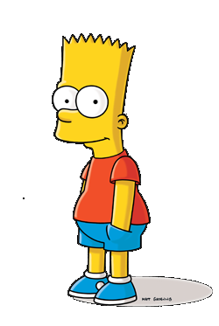
Hallo! Ich heiße Bart.
Ich trage ein T-shirt, eine Hose und Schuhe.
Das T-shirt ist weiss, die Hose ist blau und die Schuhe sind blau.
Ich finde das cool!
das T-Shirt
die Hose
die Schuhe

Slide 25
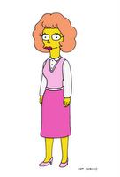
Hallo! Ich heiße Maude.
Ich trage eine Bluse und einen Rock. Die Bluse ist weiß und der Rock ist rosa. Ich trage keine Stiefel.
Ich finde das schick!
der Rock
die Bluse
die Stiefel

Slide 26

Guten Tag! Ich heiße Direktor Skinner.
Ich trage eine Jacke und eine Krawatte. Die Jacke ist braun und die Kravatte ist rot. Ich trage keinen Mantel.
Ich finde das altmodisch.
die Jacke
die Kravatte
der Mantel

Slide 27
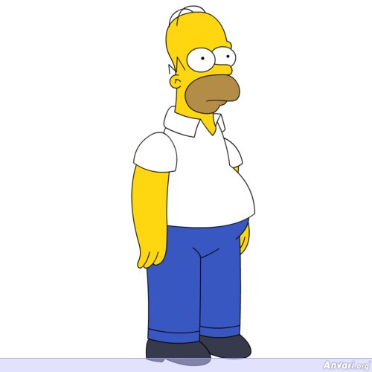
Hallo! Ich heiße Homer.
Ich trage ein Hemd, eine Hose und Schuhe. Das Hemd ist weiß, die Schuhe sind schwarz und die Hose ist blau. Ich finde das bequem.
das Hemd
die Hose
die Schuhe

Slide 28
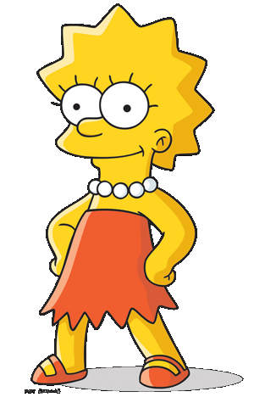
Hallo! Ich heiße Lisa.
Ich trage ein Kleid.
Das Kleid ist rot.
Ich trage keine Socken und keine Hose.
Ich finde das fantastisch!
das Kleid
die Socken
das Sweatshirt

Slide 29
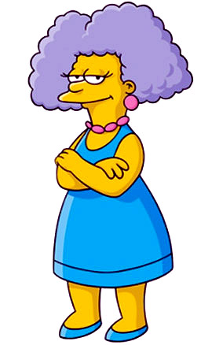
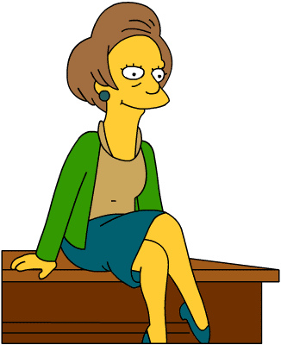
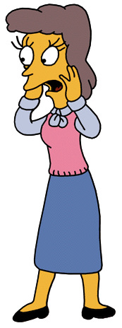
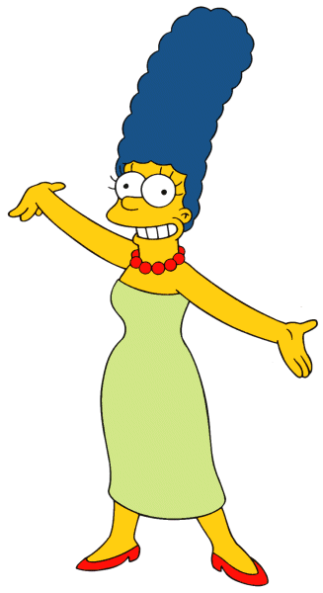
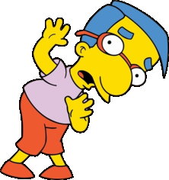
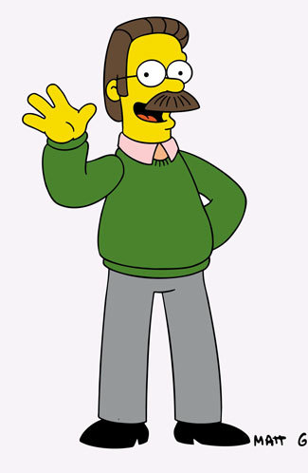
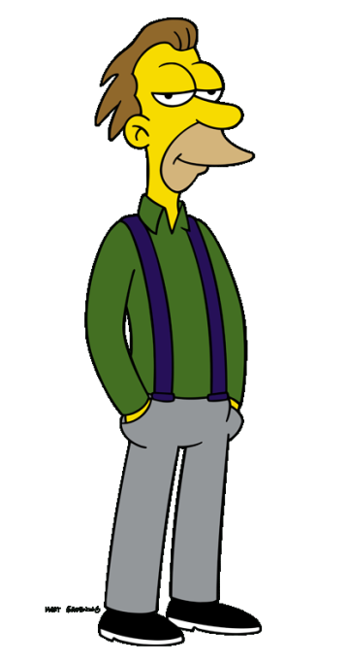
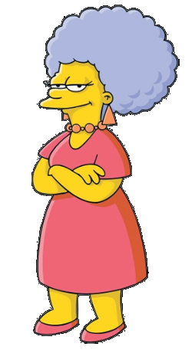
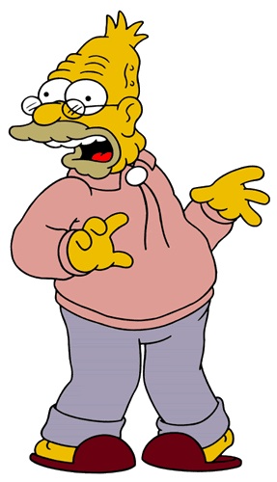
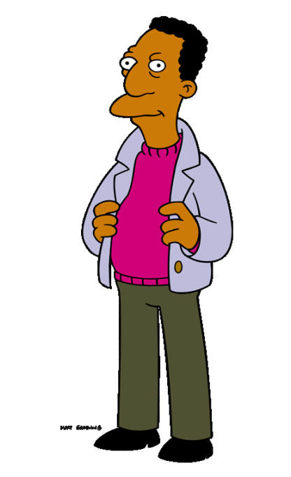
Can you write 4 sentences saying what you are wearing in German as if you were the characters below and give your opinion on it?
Selma
Frau Krabappel
Frau Lovejoy
Milhouse
Marge
Ned
Lenny
Patty
Opa
Carl

Slide 30
Selma
Frau Krabappel
Frau Lovejoy
Milhouse
Marge
Ned
Lenny
Patty
Opa
Carl

